Slide 1
BÀI 1
VẺ ĐẸP QUÊ HƯƠNG EM

Slide 3
TIẾT 2

Slide 4
1
Em cùng bạn giới thiệu về quê hương em theo gợi ý:
LUYỆN TẬP
Quê em ở đâu?
Quê em có cảnh đẹp gì?
Con người quê hương em như thế nào?
Mình là người Đại Lộc.
Đại Lộc quê mình nổi tiếng là một làng nghề bánh tráng.
Mọi người ở đây đều rất thân thiện và hiếu khách.

Slide 5
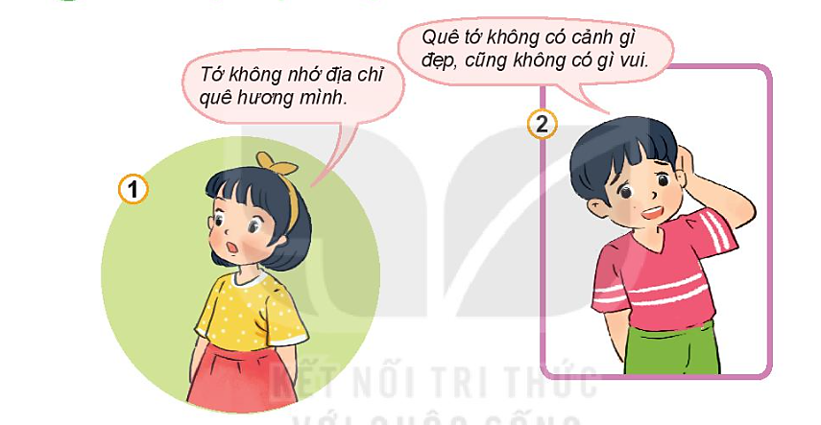
2
Em sẽ khuyên bạn điều gì?
LUYỆN TẬP

Slide 6
Sưu tầm tranh ảnh về vẻ đẹp thiên nhiên, con người quê hương em.
Vẽ một bức tranh về cảnh đẹp quê hương em.
VẬN DỤNG

Slide 7
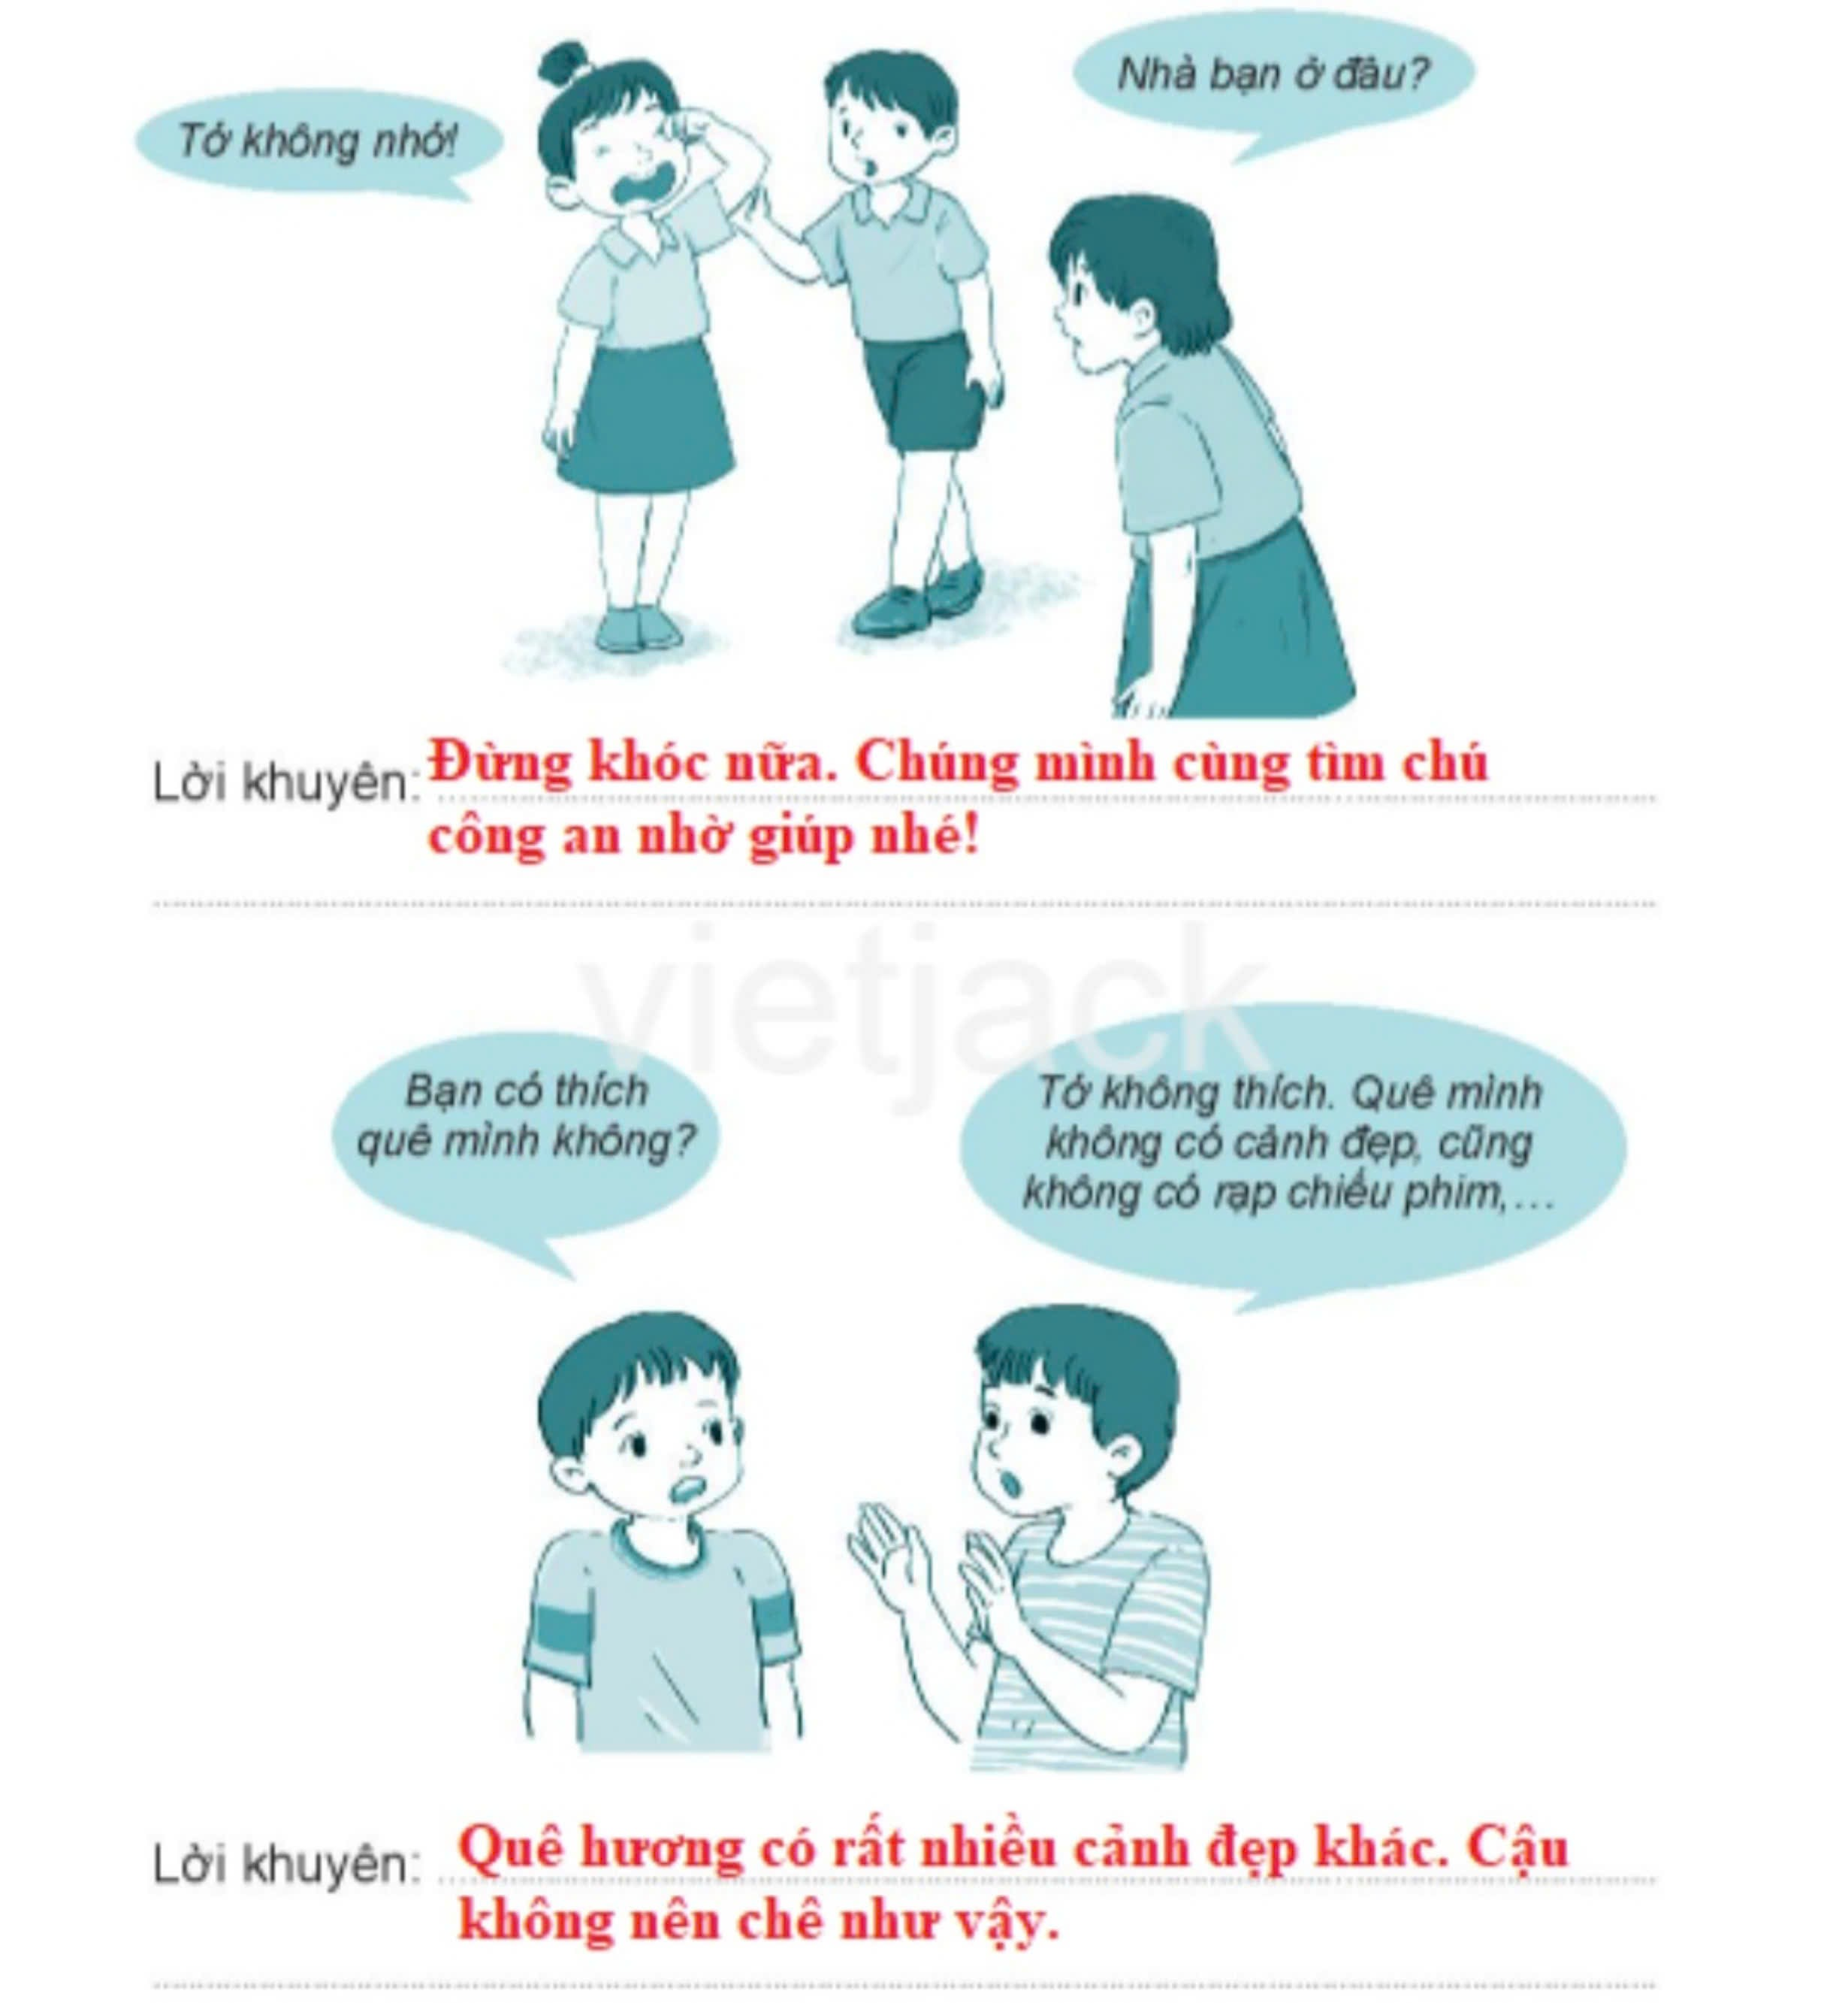

Slide 8
